Slide 1

Aula 07- Alocação Dinâmica de Memória
Disciplina: Estrutura de Dados
Prof. Me. João Paulo Biazotto

Slide 2
Alocação De Memória
Alocar memória significa reservar um espaço no qual algum dado vai ser salvo.
Existem três tipos de alocação de memória:
Estática;
Dinâmica;
Automática.

Slide 3

Alocação Estática
A alocação estática ocorre quando são declaradas variáveis globais ou estáticas; Os dados armazenados nessas variáveis se mantém ao longo de toda a execução;
Exemplo de alocação estática ⇒ Vamos ao VS Code…

Slide 4
Alocação Automática
A alocação automática ocorre quando são declaradas variáveis locais e parâmetros de funções. O espaço para a alocação dessas variáveis é reservado quando a função é invocada, e liberado quando a função termina.

Slide 5
Problema?
E se eu não sei quantos passageiros vão embarcar?
Adicionar vagões por demanda!
E se eu não sei quantos dados preciso armazenar?
Alocar memória por demanda!

Slide 6
Alocação Dinâmica
Na alocação dinâmica ocorre quando o processo requisita explicitamente um bloco de memória para armazenar dados;
x2 x3 x4

Slide 7
E como fazer isso?
Malloc
Memory Allocation
Calloc
Contiguous Allocation
Realloc
Reallocation

Slide 8
E como fazer isso?
Malloc
Memory Allocation
Calloc
Contiguous Allocation
Realloc
Reallocation

Slide 9
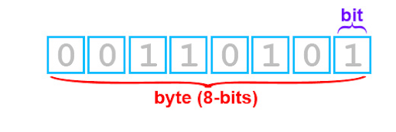
E qual o tamanho da alocação?
A alocação de memória é feita em blocos de bytes (8 bits).
É como se cada vagão (bloco de memória) tivesse tamanho 8.

Slide 10
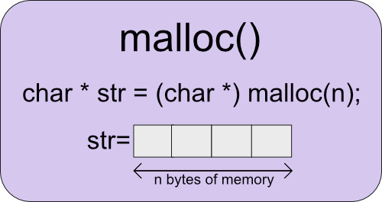
Função malloc()
Para utilizar a função malloc():
Informamos o número (n) de bytes a serem alocados;
Recebemos como retorno:
A) um endereço de memória; ou
B) NULL, caso contrário
Notes:
Exemplo no quadro aqui!

Slide 11
VAMOS AO VS CODE…
Vamos alocar memória dinamicamente para guardar um número inteiro!
Criar um ponteiro;
Usar o ponteiro na função scanf();
Usar a função printf() para apresentar o número informado.

Slide 12
Função malloc()
Para evitar problemas de execução (crash), precisamos checar se a alocação aconteceu.
Ao VS Code…

Slide 13
Atividade malloc()
Exercício 1
Crie um programa em C que leias 2 números inteiros. Utilizando alocação dinâmica, guarde esse dois inteiros em variáveis. Crie uma terceira variável, utilizando alocação dinâmica, e guarde a soma dos dois inteiros; Mostre o resultado utilizando a função printf();

Slide 14
Vetor Dinâmico
Vetores são estrutura homogêneas de dados, isto é, armazenam dados de um tipo somente (e.g., int, float, char, etc). Geralmente vetores têm tamanho fixo, que é definido quando a variável é declarada;
Ao VS Code…

Slide 15

Vetor Dinâmico
Mas e se…
20 items
10 items
Usuário

Slide 16
Vetor Dinâmico
Exemplos de situações incertas:
Quantidade de linhas em um documento;
Número de usuários que serão cadastrados;
Número imagens que serão carregadas;

Slide 17
Vetor Dinâmico
Utilizando a função malloc() é possível definir o tamanho de um vetor dinamicamente;
Nesse cenário, o usuário pode definir o tamanho do vetor;
Ao VS Code…

Slide 18
Atividade Vetor Dinâmico
Exercício 2
Escreva um programa que peça ao usuário para inserir o tamanho de um vetor. O programa deve então alocar dinamicamente memória suficiente para armazenar um vetor de inteiros e permitir que o usuário insira os valores. Após isso, imprima os valores inseridos no vetor.

Slide 19
DÚVIDAS?

